Slide 1
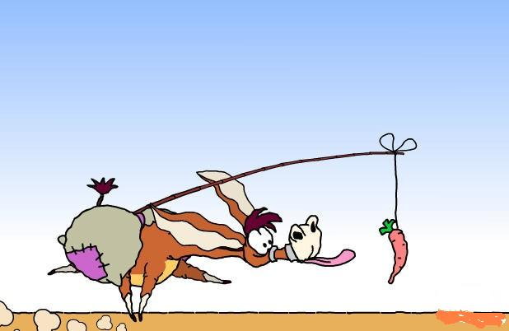
Развитие мотивации к обучению

Slide 2
«И один человек может привести лошадь к водопою, но даже сто не могут заставить ее пить воду…»

Slide 3
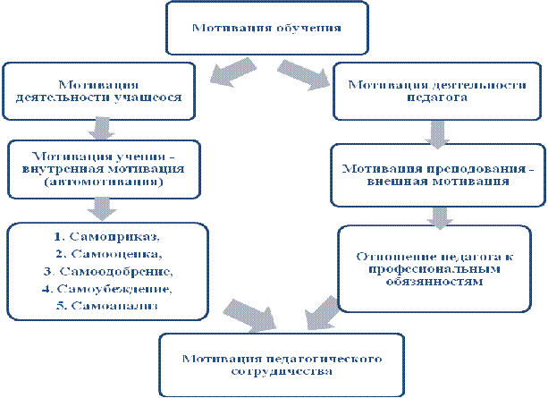

Slide 4
Интерес - один из мотивов обучения
1.Прежде чем ты хочешь призвать студента к какой-либо деятельности, заинтересуй его ею, позаботься о том, чтобы обнаружить, что он готов к этой деятельности, что у него напряжены все силы, необходимые для неё, и что студент будет действовать сам, преподавателю же остаётся только руководить и направлять его деятельность»
2. «Весь вопрос в том, насколько интерес направлен по линии самого изучаемого предмета, а не связан с посторонним для него влиянием наград, наказаний, страха, желания угодить и т.п. Таким образом, закон заключается в том, чтобы не только вызвать интерес, но чтобы интерес был как должно направлен»
3. «Третий, и последний, вывод использования интереса предписывает построить всю педагогическую систему в непосредственной близости к жизни, учить студентов тому, что их интересует, начинать с того, что им знакомо и естественно возбуждает их интерес».

Slide 5
Деятельностный подход к процессу обучения
Студент должен быть действующим лицом, а преподаватель - его партнером в обучении и развитии.

Slide 6
Индивидуализация обучения
Организация учебного процесса, при котором выбор способов, приемов, темпа обучения обуславливается индивидуальными особенностями обучающихся
Различные учебно-методические, психолого-педагогические и организационно-управленческие мероприятия, обеспечивающие индивидуальный подход.

Slide 7
Пути развития мотивации
Осмысленная деятельность преподавателя – осмысленное обучение.
Развитие внутренней мотивации – это движение вверх.
Стратегия «Положительная мотивация»
Продуманная эмоциональность урока
Любознательность и познавательный интерес
Взаимоотношения с группой

Slide 8
Преподавателю нельзя быть в плохом настроении. Он должен войти в группу с улыбкой на лице, показать, что увлечен учебной работой и ему интересно общаться со студентами.
Студенты – это дети, они легко чувствуют любую фальшь, и в то же время студенты - это сформированные личности, с мнением которых необходимо считаться.

